Slide 1
Сапер
Авторы: Матвей Фролов, Ольга Булай

Slide 2
Принцип игры:
Плоское или объёмное игровое поле разделено на смежные ячейки (квадраты, шестиугольники, кубы и т. п.), некоторые из которых «заминированы»; количество «заминированных» ячеек известно. Целью игры является открытие всех ячеек, не содержащих мины. Игрок открывает ячейки, стараясь не открыть ячейку с миной. Открыв ячейку с миной, он проигрывает. Мины расставляются после первого хода поэтому в новых версиях^{[каких?]} проиграть на первом же ходу невозможно. В первой версии (Windows 95-Windows XP) довольно частая ситуация, что под первой открытой ячейкой оказывалась мина. Если под открытой ячейкой мины нет, то в ней появляется число, показывающее, сколько ячеек, соседствующих с только что открытой, «заминировано» (в каждом варианте игры соседство определяется по-своему); используя эти числа, игрок пытается рассчитать расположение мин, однако иногда даже в середине и в конце игры некоторые ячейки всё же приходится открывать наугад. Если под соседними ячейками тоже нет мин, то открывается некоторая «не заминированная» область до ячеек, в которых есть цифры. «Заминированные» ячейки игрок может пометить, чтобы случайно не открыть их. Открыв все «не заминированные» ячейки, игрок выигрывает.

Slide 3
Варианты и особенности:
Существуют варианты игры с полем и/или ячейками непрямоугольной формы, в трёхмерном пространстве, многопользовательские варианты. В некоторых разновидностях цифры, обозначающие количество заминированных ячеек, различаются по цвету. В стандартных вариантах «Сапёра» и «Mines» цифра 1 — синяя, 2 — зелёная, 3 — красная, 4 — тёмно-синяя 5 — коричневая 6 — бирюзовая 7 — чёрная 8 — белая.
При некоторых расстановках мин вычислить их расположение невозможно, и игрок оказывается перед необходимостью открывать ячейки наугад. Сапёр для Windows имеет интерактивное поле, если все возможные комбинации на поле уже открыты, то взрыва не последует даже при нажатии наугад на любой неоткрытый участок поля.

Slide 4
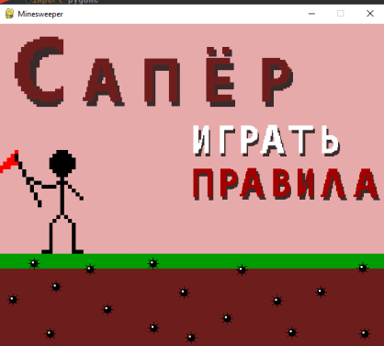
Стартовое окно

Slide 5
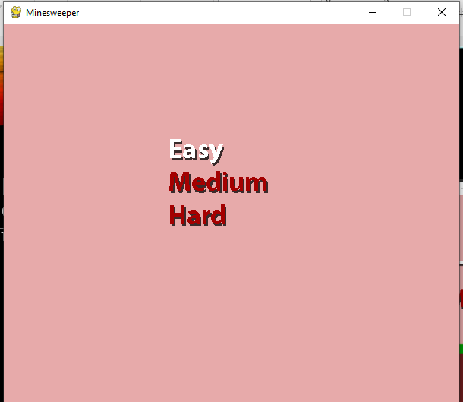
Режимы сложности:

Slide 6
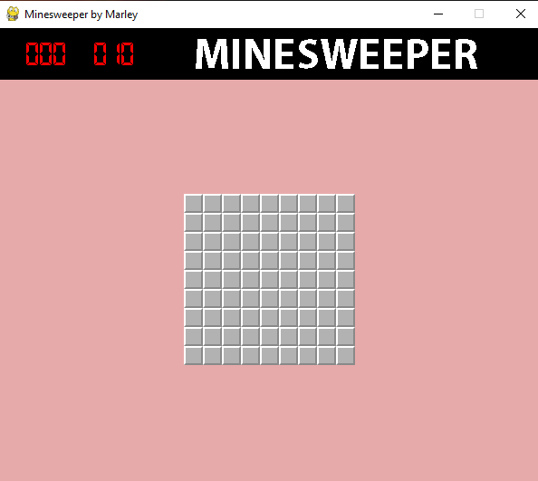
easy

Slide 7
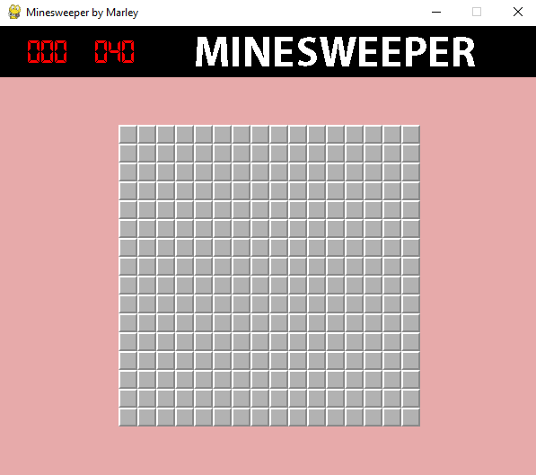
medium

Slide 8
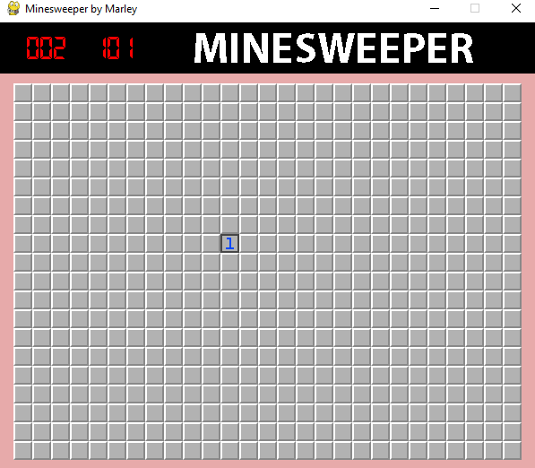
HARD

